Slide 1
Создание текстовой Web-игры
«Тени Аркполиса»
Авторы:
Дмитрий Щербаков,
Арсений Заборских,
Юлия Огаркова
Руководитель:
Галганова Д.А.

Slide 2
Цель проекта
Создать сайт с текстовой игрой в жанре RogueLike. Подобные текстовые игры можно увидеть в ботах групп ВК «Подземелья колодца» и «Мир подземелий»

Slide 3
Задачи
1) Создать сайт с системой регистрацией пользователя
2) Написать шаблоны HTML
3) Создать врагов и предметы
4) Разработать правила игры
5) Реализовать механику игры

Slide 4
Библиотеки
Flask – основная библиотека для создания сайта
Random – библиотека, реализующая получения случайных значений
Os – библиотека, предоставляющая множество функций для работы с операционной системой

Slide 5
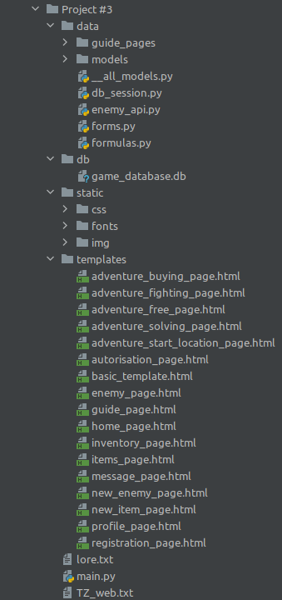
Архитектура
1) main.py
2) db
3) data
4) static
5) templates

Slide 6
Некоторые функции:
login:
Регистрация
inventory_page:
Страница инвентаря
change_location_page:
Страница изменения локации
adventure_page:
Страница с основной игрой
exploring_page:
Страница отвечающая за изучение текущей локации

Slide 7
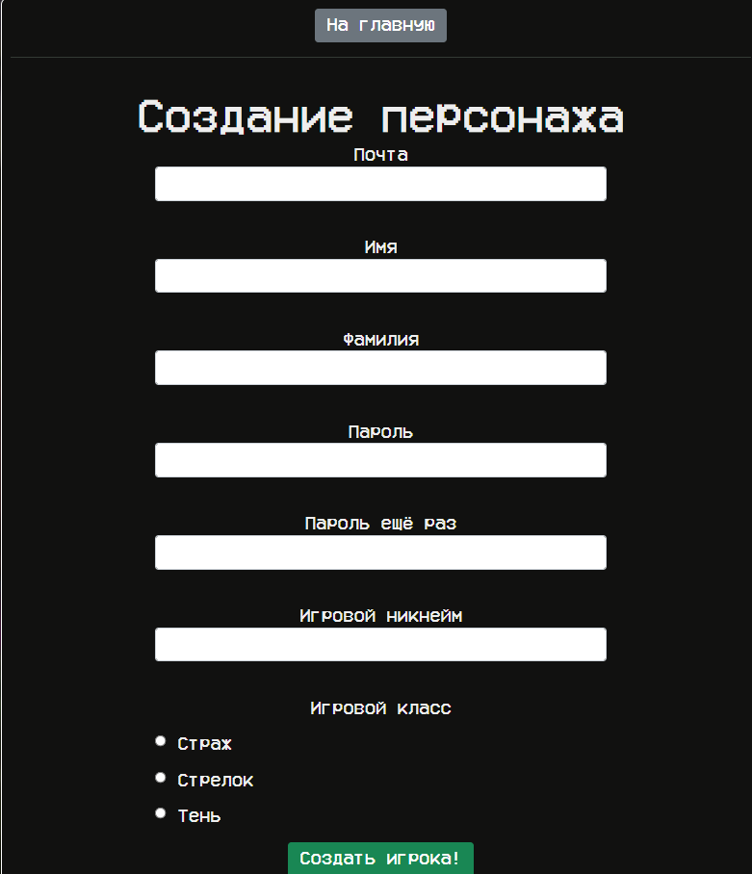
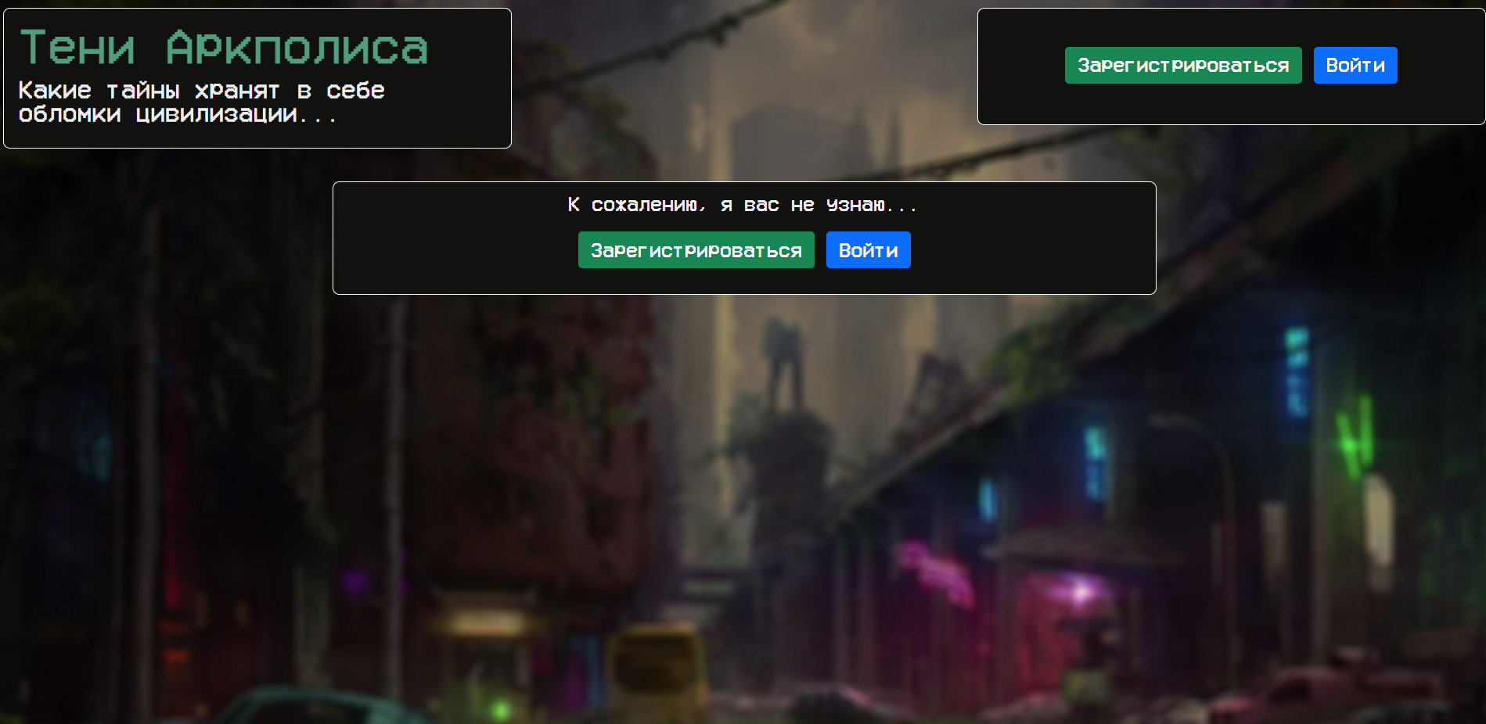
Стартовая страница
Страница регистрации

Slide 8
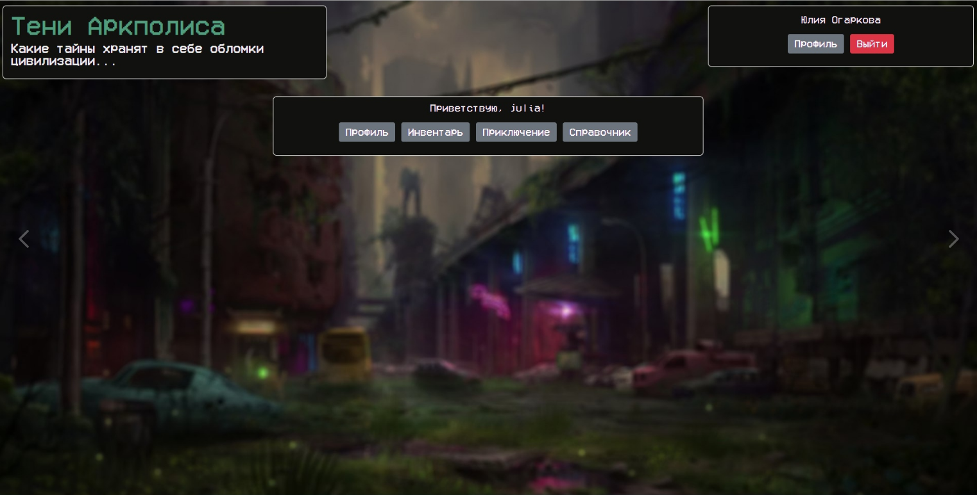
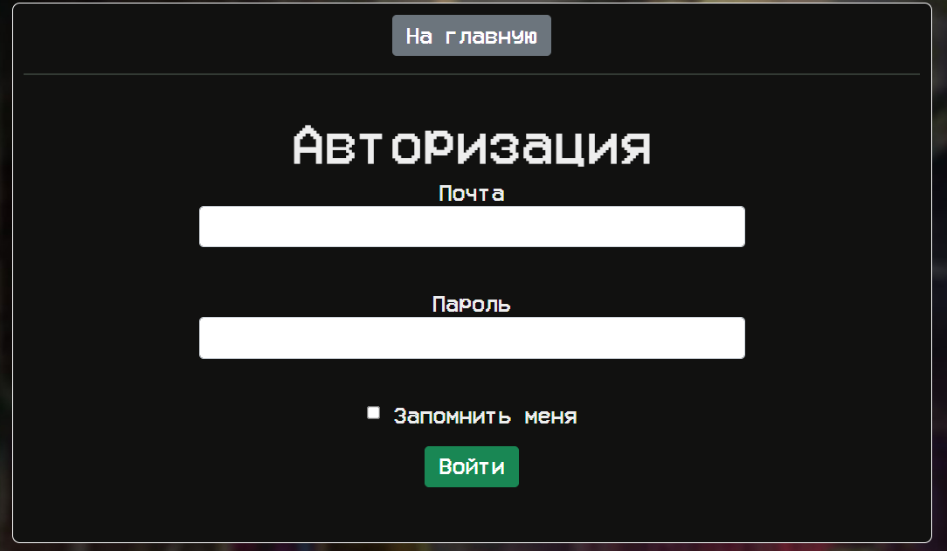
Главная страница после входа
Страница входа

Slide 9
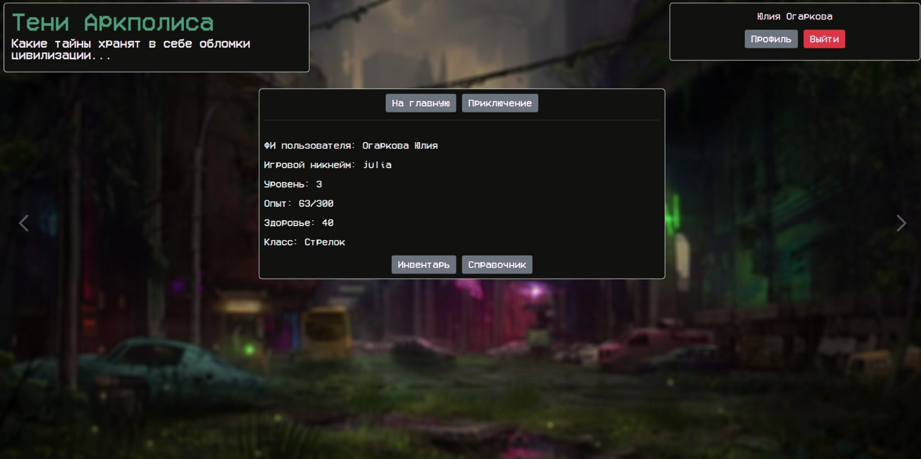
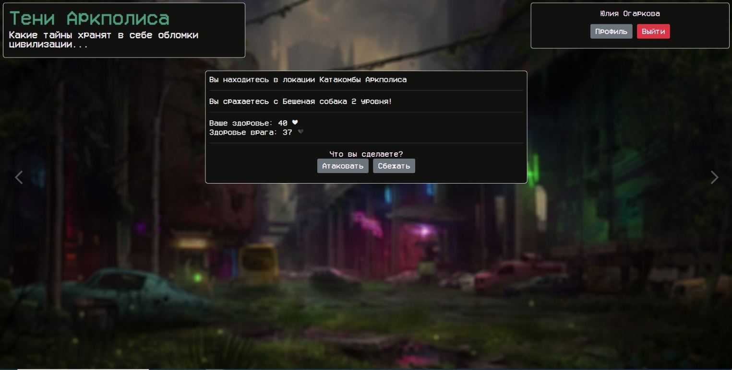
Окно профиля
Окно боя

Slide 10
Спасибо за внимание!

